Slide 1
Modules

Slide 2
What is a module?
A module in Python is a file containing Python code, which may include functions, classes, and variables.
Modules allow you to organize your code into separate logical blocks, improving readability and reusability.

Slide 3

Python Standard Library
Python has an extensive standard library with modules that you can use for various tasks:
Examples of modules: math, datetime, os, sys, random.

Slide 4

Installing External Modules
External modules can be installed using the package manager pip.
pip install numpy

Slide 5
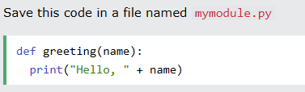
Create a Module
To create a module just save the code you want in a file with the file extension .py

Slide 6
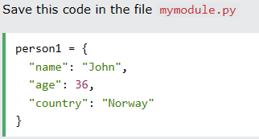
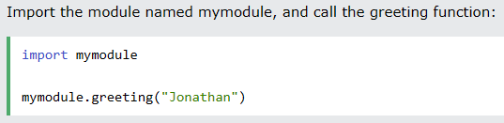
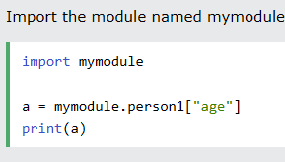
Use a Module
Now we can use the module we just created, by using the import statement:

Slide 7
File Handling in Python
Python allows you to work with files for reading, writing, and modifying data.
Basic file operations:
Opening a file using the open() function.
Reading data from a file.
Writing data to a file.
Closing the file using the close() method

Slide 8

Opening and Reading Files
To read data from a file, use file modes like 'r' (read), 'w' (write), 'a' (append).
Read operations:
read(): Reads the entire file.
readline(): Reads one line.
readlines(): Reads all lines into a list.

Slide 9

Writing to Files
To write data to a file, use the modes 'w' (write) or 'a' (append).
Remember that when opening a file in 'w' mode, it will overwrite the existing content.

Slide 10


Closing the File
Always close the file after working with it to free up resources.
The close() method is used for this purpose.
Instead of explicitly calling close(), it's recommended to use the with statement, which automatically closes the file after use.

Slide 11
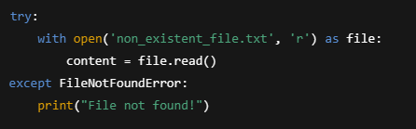
Exception Handling in File Operations
When working with files, it is important to handle potential errors, such as file not found or write errors.

Slide 12
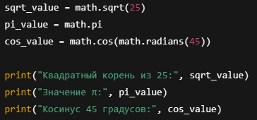
Классное задание
Импортируйте модуль math и выполните следующие вычисления:
Квадратный корень из числа 25.
Значение числа π.
Косинус угла 45 градусов (используйте math.radians() для перевода градусов в радианы).

Slide 13
Создание и запись в файл
Создайте программу, которая:
Запишет результаты вычислений из модуля math в текстовый файл (results.txt).
Каждое вычисление должно быть записано в отдельной строке с описанием операции.

Slide 14
Чтение из файла
Создайте программу, которая:
Читает содержимое файла results.txt.
Печатает каждую строку на экран.
Если файл не существует, выведите сообщение об ошибке, что файл не найден.

Slide 15

Добавление данных в файл
Измените программу так, чтобы она добавляла текущую дату и время в файл results.txt, не перезаписывая его содержимое.
Используйте модуль datetime, чтобы получить текущую дату и время.

